Slide 1
Strabologická propedeutika
MUDr. Martin Komínek
381272@mail.muni.cz

Slide 2
Vyšetření korespondence sítnic
Korespondence sítnic popisuje binokulární fenomén.
Říká nám, jestli jsou jednotlivé body obou sítnic spolu schopny „komunikovat“, spolupracovat, korespondovat, tedy podílet se na jednoduchém binokulárním vidění vnímaném ve zrakové kůře a zdali si tyto body odpovídají i retinotopicky.
Jako normální je považován stav, kdy spolu korespondují foveola pravého a foveola levého oka a ostatní korespondující body odpovídající retinotopické projekci obou sítnic.
Tento stav nemusí být však přítomen pouze u ortoforie.
Naopak, pokud tento stav neplatí, je nutné tuto patologii prvně včasným terapeutickým zásahem narušit a (je-li to ještě možné) postupně navodit stav, který se označuje jako NRK.

Slide 3
Korespondující Body, Horopter
Pževzato z: SCREENING HETEROFORIÍ A HETEROTROPI V POPULACI VYUŽITÍM ZAKRÝVACÍ A ODKRÝVACÍ ZKOUŠKY Diplomová práce Autor: Bc. Gabriela Cvancigerová Studijní obor: Optometrie Brno 2013 MASARYKOVA UNIVERZITA LÉKAŘSKÁ FAKULTA, dostupné na https://is.muni.cz/th/xrlkg/DIPLOMKA.pdf

Slide 4
Horopter, Panumův prostor
Pževzato z: SCREENING HETEROFORIÍ A HETEROTROPI V POPULACI VYUŽITÍM ZAKRÝVACÍ A ODKRÝVACÍ ZKOUŠKY Diplomová práce Autor: Bc. Gabriela Cvancigerová Studijní obor: Optometrie Brno 2013 MASARYKOVA UNIVERZITA LÉKAŘSKÁ FAKULTA, dostupné na https://is.muni.cz/th/xrlkg/DIPLOMKA.pdf

Slide 5
Anomální retinální korespondence
Pokud u dítěte vznikne strabismus v období plasticity zrakového systému, může u něj postupně vzniknout adaptace na tento stav změnou retinálních korespondenčních stavů
Na podkladě celé kaskády senzorických změn.
Proces, který probíhá ve zrakovém kortexu díky vysoké neurální plasticitě v tomto období.
Představuje fyziologickou adaptaci.
Nakonec spolupracují fovea neuchýleného oka a tzv. pseudofovea oka uchýleného.
Pseudofovea představuje to místo na sítnici, kam dopadá obraz sledovaného (fixovaného předmětu).
Mění se subjektivní úhel šilhání.
Může být přítomen určitý stupeň anomálního JBV i s hrubou stereopsí.
Čím déle trvá ARK, tím těžší je zvrátit stav na NRK.

Slide 6
korespondence sítnic
NRK = Normální retinální korespondence (fyziologický stav)
ARK = Anomální retinální korespondence (fyziologická adaptace)
HARK = Harmonická ARK
DARK = Dysharmonická ARK
Smíšená
Absence RK
Pacienti nejsou schopni JBV
U těžkých amblyopií, při kataraktě atd…
Nebo také u tzv. pravých alternátorů.

Slide 7
HARK vs. DARK
Obrázky převzaty z: PRÁH DICHOPTICKÉHO MASKOVÁNÍ KONTRASTEM JAKO MĚŘÍTKO SÍLY SENZORICKÉ FÚZE U HETEROTROPIÍ S ARK, Bakalářská práce, Kateřina Dostálková, Brno, duben 2016, MASARYKOVA UNIVERZITA, Lékařská fakulta, Katedra optometrie a ortoptiky. Dostupné na https://is.muni.cz/th/kc4wd/Dostalkova_K._-_Bakalarska_prace.docx

Slide 8
Diagnostika Retinální korespondence
Pomocí troposkopu – měření objektivního a subjektivního úhlu.
Test následných paobrazů dle Heringa-Bielschowského.
Pomocí Worthových světel.
Pomocí Bagoliniho skel.
Giessenský test (test dle Cüpperse).
Swanův anaglyfický test.
S červeným sklem a prizmaty.
Využívají Foveo-foveolární testy RK, pokud je ARK periferně-periferní, pak nemusí tyto testy v diagnostice dostačovat.
Vždy vhodné použít alespoň 3 z nich.
Jsou subjektivní, nelze nikterak objektivně ověřit.

Slide 9
Stanovení retinální korespondence na troposkopu/synoptoforu
Na základě stanovení objektivního a subjektivního úhlu.
Fyziologický je rozdíl do 3° mezi oběma úhly.
NRK: Objektivní úhel šilhání se od subjektivního liší max. o 3°
Příklad: obj. úhel je +12° a subj. úhel šilhání +10°
HARK: Subjektivní úhel je 0°
Příklad: obj. úhel je +12°, subjektivní je 0° je tedy jasné, že sledovaný objekt dopadá na sítnici uchýleného oka do místa, které je umístěné12°nasálně od fovey.
DARK: Subjektivní úhel ≠ objektivní úhel a zároveň je rozdíl větší jak 3°
Příklad: obj. úhel je +12° a subjektivní úhel je +5°, rozdíl je tedy +7° a obraz sledovaného objektu dopadá na sítnici 7°nasálně od fovey, tedy „někam mezi“ foveu a místo projekce odpovídající obj. úhlu.

Slide 10
HARK vs. DARK
Obrázky převzaty z: PRÁH DICHOPTICKÉHO MASKOVÁNÍ KONTRASTEM JAKO MĚŘÍTKO SÍLY SENZORICKÉ FÚZE U HETEROTROPIÍ S ARK, Bakalářská práce, Kateřina Dostálková, Brno, duben 2016, MASARYKOVA UNIVERZITA, Lékařská fakulta, Katedra optometrie a ortoptiky. Dostupné na https://is.muni.cz/th/kc4wd/Dostalkova_K._-_Bakalarska_prace.docx

Slide 11
Test následných paobrazů dle Heringa - Bielschowského
Následné paobrazy vyvolané zábleskem světla tvaru linie s přerušením uprostřed.
Každé oko je osvětlené zvlášť, následné paobrazy nám pak udávají korespondenční vztahy obou sítnic.
OD horizontála, OS vertikála.
Dá se provádět i na synoptoforu.
Nutné podmínky:
Centrální fixace obou očí.
Nesmí být útlum jednoho z očí.
Lepší spolupráce dítěte.
Určitá míra intelektu dítěte.

Slide 12
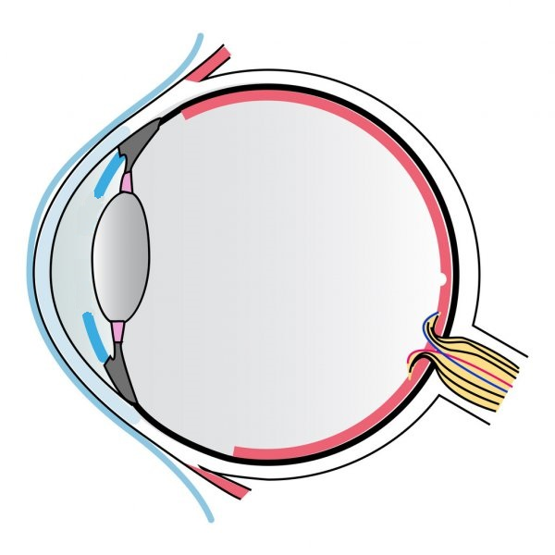
NRK při konvergentním strabismu.
OS
OD

Slide 13
HARK při konvergentním strabismu.
Zkřížená diplopie.
OS
OD

Slide 14
Oproti tomu pola test

Slide 15
NEzkřížená diplopie u ESOtropie/-forie bez útlumu
OS
OD

Slide 16
Zkřížená diplopie u EXOtropie/-forie bez útlumu
OS
OD

Slide 17
Oproti tomu H-B test

Slide 18
NRK při konvergentním strabismu.
OS
OD

Slide 19
HARK při konvergentním strabismu.
Zkřížená diplopie.
OS
OD

Slide 20
Pomocí Worthových světel/ bagoliniho skel
Oba testy provádíme na vzdálenost 6m nebo 40 cm v zatemněné místnosti.
Worth
Varianta na 40 cm se nazývá Hardyho test.
NRK + konvergentní strabismus bez útlumu -> 5 světel nezkříženě.
NRK + divergentní strabismus bez útlumju -> 5 světel zkříženě.
ARK bez útlumu -> 4 světla (jako při ortoforii s vyváženou binokulární rovnováhou). Za skly lze ale pozorovat zjevnou úchylku.
Bagolini
NRK + konvergentní strabismus bez útlumuj -> dvě světla nad křížením (tedy nezkřížená diplopie).
NRK + divergentní strabismsu bez útlumu -> dvě světla pod křížením (tedy zkřížená diplopie).
ARK bez útlumu -> kříž s jedním světlem uprostřed, ale za skly budeme pozorovat zjevnou úchylku.

Slide 21
Připomenutí – různé výsledky Bagoliniho testu

Slide 22
Připomenutí – některé možné výsledky Worthova testu
https://media.springernature.com/original/springer-static/image/chp%3A10.1007%2F978-1-4939-2745-6_2/MediaObjects/273339_1_En_2_Fig4_HTML.gif

Slide 23
Giessenský test (dle Cüpperse)
Vyšetřeovaný sedí 5m před Maddoxovým křížem.
Pomocí blesku se vyvolá paobraz ve fovei uchýleného oka.
Poté se před vedoucí, neuchýlené oko předsadí červený filtr.
Následný paobraz na stupnici Maddoxova kříže je svou polohou shodný s velikostí šilhání.
Červené světlo pak svou polohou odpovídá velikostí subj. úchylky.

Slide 24
Giessenský test (dle Cüpperse)
NRK s ortoforií bez útlumu: paobraz i červené světlo jsou ve středu kříže.
NRK a strabismus – paobraz i červené světlo na kříži mimo střed, umístění odpovídá velikosti úchylky.
HARK – červené světlo ve středu kříže a paobraz na určitém stupni kříže, který odpovídá velikosti šilhání.
DARK – paobraz na určitém stupni kříže, červené světlo je umístěné mezi středem kříže a polohou paobrazu. Rozdíl mezi objektivní a subjektivní úchylkou je menší, než stupeň šilhání.

Slide 25
Swanův anaglyfický test
Pacient má nasazeny anaglyfické (č-z) brýle a fixuje střed bílého plátna ze vzdálenosti 1m.
NRK a paralelní postavení očí: plátno v barvě vedoucího oka (tedy buď jen v červené nebo v zelené barvě).
NRK a konvergentní úchylka – č. a z. pole odděleně a nezkříženě.
NRK a divergentní úchylka – č. a z. pole odděleně zkříženě.
ARK a konvergentní úchylka – č. a z. pole odděleně, ale zkříženě.
ARK a divergentní úchylka – č. a z. pole odděleně, ale nezkříženě.

Slide 26
Vyšetření RK s prizmaty a červeným sklem
Pacient sleduje ze vzdálenosti 6m bodový zdroj světla Maddoxova kříže.
Postupně jsou před pravé oko předkládány prizmata bází proti směru úchylky o vzrůstající síle.
Současně je vždy proveden zakrývací test ke stanovení opravného pohybu. Předkládají se stále silnější prizmata do vymizení opravného pohybu.
Poté je před prizma předsazen červený filtr.
NRK: Obraz pravého a levého oka se spojí v jeden vjem – růžové světlo (častěji udává pacient dvě světla těsně vedle sebe).
ARK + konvergentní strabismus: 2 světla zkříženě, u HARK je vzdálenost světel na stupnici = velikost úhlu šilhání. DARK má tuto vzdálenost menší, než úhel šilhání.
ARK + divergentní strabismus: 2 světla nezkříženě, u HARK je vzdálenost světel na stupnici = velikost úhlu šilhání. DARK má tuto vzdálenost menší, než úhel šilhání.
V případě ARK se jedná o tzv. paradoxní foveo – foveolární diplopii.

Slide 27
Vyšetření fixace
Fixace = „Jak dobře dokáže pacient promítnout sledovaný předmět do foveoly.“ Popisuje stav na JEDNOM vyšetřovaném oku, je to tedy MONOKULÁRNÍ fenomén. Často se plete s retinální korespondencí, ta však popisuje spolupráci obou DVOU sítnic.
ARK nemusí znamenat excentrickou fixaci, naopak excentrická fixace znamená, že bude i ARK.
Druhy fixace
Centrální (fyziologická, sledovaný předmět je fixován přímo do foveoly)
Excentrická (dále EF)
Parafoveolární (v oblasti makuly, ale již mimo foveolu).
Paramakulární (vedle makuly, v těsné blízkosti).
Periferní (daleko od makuly).
Bloudivá

Slide 28
Vyšetření fixace
A) Pac. fixuje do jedné oblasti v makule, mimo foveolu – PARAFOVEOLÁRNÍ EF.
B) Pac. fixuje do jedné oblasti v blízkosti makuly – PARAMAKULÁRNÍ EF.
C) Pac. fixuje zcela mimo makulu – PERIFERNÍ EF.

Slide 29
Vyšetření fixace
Pomocí rohovkových reflexů – orientačně, u malých nespolupracujících pac., vyžaduje určitou zkušenost.
Pomocí oftalmoskopu – vrhneme světlo oftalmoskopu (na oftalmoskopu nastavíme buď světlo se speciální zaměřovací mřížkou, nebo mezikruží) do mydriatické zornice. Vyzveme vyšetřovaného, aby se díval do světla oftalmoskopu. Promítne-li se střed mřížky či střed mezikruží do foveoly, má pacient centrální fixaci, pokud se promítá do jiného místa sítnice, má pacient EF. Této metodě se říká vizuoskopie/vizuskopie. Je vyžadován určitý stupeň spolupráce.
Krásné video v angličtině naleznete zde: https://www.youtube.com/watch?v=lY0URUDWU6k

Slide 30
Vyšetření fixace
Haidingerovým svazkem
Při průchodu světla skrze modrý kobaltový filtr vzniká světlo monochromatické (=doslova jednobarevné, o jedné vlnové délce) to dále prochází skrze polarizační filtr (v tomto případě tzv. Nicolův hranol), vzniká světlo polarizované. Pokud Nikolův hranol roztočíme, vznikne rotující tzv. Haidingerův svazek, který je viditelný pouze makulou (entopický fenomén). K takto vytvořenému Haidingerově svazku se přidá ještě reálný obrázek.
Centrální fixace – vrtule Haidingerova svazku je zřetelně viditelná a otáčí se přímo na obrázku, vyšetřovaný ji díky entopickému fenoménu vidí ve všech pohledových směrech.
EF – vrtule Haidingeorva svazku není viditelná, popřípadě je vedle obrázku, při zúžení clony přístroje vrtule mizí.
Vysvětlení principu Nikolova hranolu zde: https://www.youtube.com/watch?v=5b6MDuU1J8U
Haidingerův svazek, červené šipky ukazují aktuální směr svazku.

Slide 31
Vyšetření fixace
Pomocí koordinace oko – ruka:
Na papíře je silně nakreslený pravoúhlý kříž (tzv. kříž dle Dostála). Pacient má za úkol nakreslit doprostřed kříže tečku. Vyšetřuje se monokulárně, s křížem se vždy trochu zahýbe. Prvně se vyšetřuje oko zdravé, aby bylo jasné, že pacient úkol pochopil, poté oko, na kterém předpokládáme EF.

Slide 32
Vyšetření fixace
Podle umístění nakreslené tečky můžeme rozlišit:
Polohu excentrické fixace PERI- (pac. fixuje „okolo“ foveoly/makuly)
Lepší prognóza
Polohu excentrické fixace PARA- (pac. Fixuje sledovaný předmět do jedné oblasti vedle foveoly/makuly)
Horší prognóza

Slide 33
Vyšetření rozlišovací schopnosti
Na klasických optotypech.
Dle věku a schopností dítěte použijeme buď obrázky, Pflȕgerovy háky (E), Landoldtovy prstence nebo písmena (Snellenův optotyp).
Určujeme rozdíl ve zrakové ostrosti na celém řádku (tzn. v kontextu ostatních znaků) a při sledování solitérního symbolu.
Pomocí speciálních optotypů pro vyšetření rozlišovací schopnosti
Na jedné tabulce Pflȕgerovy háky stejné velikosti ale různé orientace, seřazené do čtverce 5x5 znaků. Mezi tabulkami je rozdíl ve velikosti háků a ve vzdálenosti mezi nimi. Čím menší znaky a čím těsněji u sebe je vyšetřovaný rozezná, tím lepší má rozlišovací schopnost.
Odhaluje tzv. crowding fenomém přítomen u amblyopie. - Viz Hromádková, Šilhání, str. 65

Slide 34
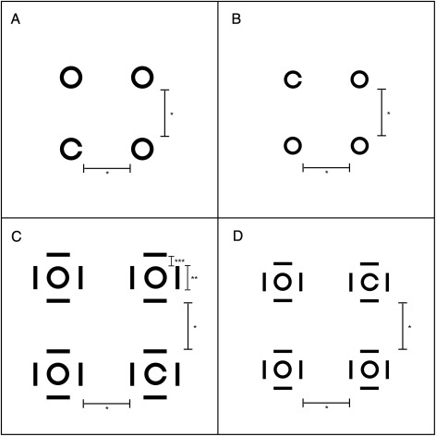
Vyšetření rozlišovací schopnosti

Slide 35
Děkuji vám za pozornost!
Přeji krásný den!

